Slide 1


ProjectShop.
Главные фокусы проектной деятельности
XII межрегиональный этап
XVIII Международной Ярмарки социально-педагогических инноваций

Slide 2
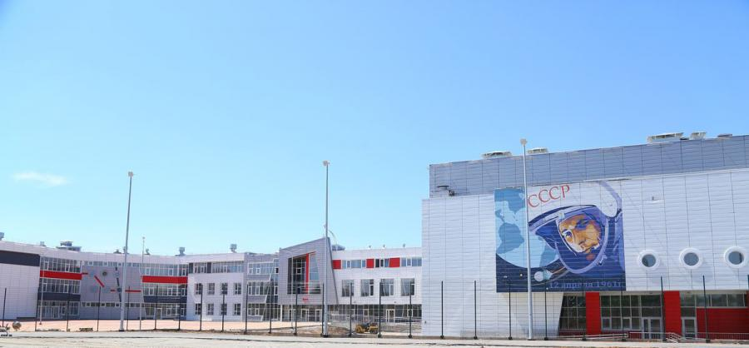

Авторы проекта
Власевская Наталья Викторовна, директор
Грибанова Наталья Анатольевна, методист
Шумицкая Светлана Викторовна, учитель
Парилова Мария Михайловна, учитель

Slide 3
Введение данного учебного предмета в нашей образовательной организации регламентируется следующими документами
в соответствии с федеральным государственным образовательным стандартом среднего общего образования, утвержденным приказом Министерства образования и науки Российской Федерации от 17 мая 2012 года № 413, зарегистрированным в Министерстве юстиции Российской Федерации, регистрационный № 24480 от 7 июня 2012 года.;
с учётом примерной основной образовательной программы среднего общего образования («httр://www.fgosreestr.ru»);
основной образовательной программы начального общего образования МОУ ИРМО «СОШ посёлка Молодежный».

Slide 4
Цель проекта
разработать и апробировать методические материалы по организации проектной деятельности в образовательной организации.

Slide 5
Задачи проекта
ввести реализацию курса «Проектная деятельность» с 1 по 10 класс через внеурочную деятельность (так как 11 класс учится по ФК ГОС);
обеспечить организационное и методическое сопровождение проектной деятельности (памятки, рекомендации, планы и т.д);
разработать инструментарий оценивания итоговых проектов;
провести обучение педагогических кадров проектной деятельности;
принять локальный акт о проектной деятельности в организации;
составить план систематической работы над проектами в школе.

Slide 6
Продукт проекта
Рабочая программа «Итоговый индивидуальный проект» для учащихся 10-11 классов, 1 час в неделю, рассчитана на два года.
Рабочая тетрадь «Итоговый индивидуальный проект» для учащихся 10-11 классов»
Положение об организации проектной деятельности для обучающихся.
Сценарий проведения ХАКАТОН-форума «Старт в проект» (видео сопровождение и презентация).
Контрольно – измерительные материалы для проведения диагностической работы по курсу «Индивидуальный итоговый проект».
Примерная тематика исследовательских работ.
Образец приказа «Об управление проектной деятельностью обучающихся».
Дневник проектанта (образец).
Глоссарий проектной деятельности

Slide 7
Рабочая тетрадь состоит из следующих разделов
основы проектной деятельности, методы исследования, опрос как метод социологического исследования, информационно-коммуникационные технологии в проектной деятельности, управление оформлением и завершением проектов, защита результатов проектной деятельности.
Каждый раздел состоит из основных тем, тема представлена следующим образом: основное содержание, терминология, ссылки на статьи по данной теме, практические задания

Slide 8
1.2. Основные требования к проекту, формы продуктов
Основное содержание: особенности и структура проекта, критерии оценки. Этапы проекта. Ресурсное обеспечение. Виды проектов: практико-ориентированный, исследовательский, информационный, творческий, ролевой. Планирование проекта. Формы продуктов проектной деятельности и презентация проекта.
Терминология:
Информационный проект – проект, целью которого является сбор, анализ и представление информации по какой-либо актуальной предметной / межпредметной или предпрофессиональной тематике (для обучающихся, планирующих обучаться в профессиональных образовательных организациях);
Исследовательский проект – проект, направленный на доказательство или опровержение какой-либо гипотезы, исследование какой-либо проблемы; при этом акцент на теоретической части проекта не означает отсутствия практической;
Практико-ориентированный, прикладной, продукционный проект – проект, имеющий на выходе конкретный продукт; проект, направленный на решение какой-либо проблемы, на практическое воплощение в жизнь какой то идеи; данный продукт может использоваться как самим участником, так и иметь внешнего заказчика, например социальных партнёров образовательной организации;
Творческий проект – проект, направленный на создание какого-то творческого продукта; проект, предполагающий свободный, нестандартный подход к оформлению результатов работы;
Социальный (социально-ориентированный) проект – проект, который направлен на повышение гражданской активности обучающихся и населения; проект, предполагающий сбор, анализ и представление информации по какой-нибудь актуальной социально-значимой тематике.

Slide 9
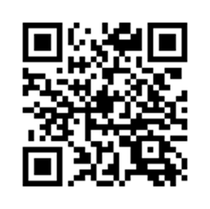
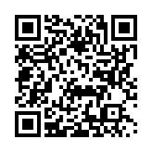
Ссылки на интернет ресурсы
Проектная деятельность в школе. Виды проектов, этапы выполнения, примеры работ | Формы продуктов проектной деятельности

Slide 10
Виды заданий - Расставьте этапы работы над проектом в логической последовательности
Оценка проделанной работы;
Защита проекта;
Проведение опытов, наблюдений, анкетирования, интервью;
Составление плана работы над проектом;
Определение сроков представления результатов;
Формулирование выводов; Выдвижение первоначальных гипотез;
Выбор темы и названия проекта;
Постановка основополагающего и проблемного вопросов;
Поиск и обработка информации по теме проекта;
Изготовление продукта деятельности;
Формулирование цели и задач проекта;
Оформление полученных результатов;
Подготовка к презентации проекта;
Подготовка к отчѐту о проделанной работе.

Slide 11
Рассмотрите следующие ситуации и запишите, что может являться продуктом проекта
В России финансовая грамотность находится на низком уровне. Лишь небольшая часть граждан ориентируется в услугах и продуктах, предлагаемых финансовыми институтами.
По данным Всемирного банка за 2008 год и последующего мониторинга Национального агентства финансовых исследований, 49% россиян хранят сбережения дома, а 62% предпочитают не использовать какие-либо финансовые услуги, считая их сложными и непонятными. О системе страхования вкладов осведомлено 45% взрослого населения России, причем половина из этого количества только слышали данное название, но не могут объяснить его. Лишь 25% россиян пользуются банковскими картами. При этом у держателей кредитных карт наблюдается низкий уровень знаний о рисках, связанных с этим продуктом. Только 11% россиян имеют стратегию накоплений на период пенсионного возраста (для сравнения: 63% – в Великобритании
https://www.banki.ru/wikibank/finansovaya_gramotnost/

Slide 12
Виды заданий
Предлагаем вам порассуждать о Байкале. Почти в центре огромного материка Евразия находится узкий голубой полумесяц - озеро Байкал. В Байкальской горной области, окруженной со всех сторон высокими хребтами, оно раскинулось на 636 километров длины и до 80 км ширины. По площади Байкал равен Бельгии с ее почти 10-миллионным населением, множеством городов и промышленных центров, шоссейных и железных дорог. Придумайте темы для различных типов проекта

Slide 13
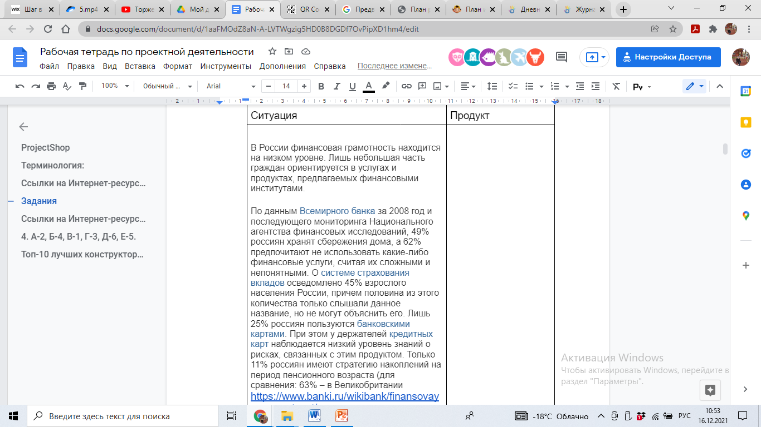

Slide 14
Результаты реализации проекта
Победители и лауреаты муниципальной конференции «Шаг в будущее, Иркутский район».
Победители и призеры региональной конференции «Шаг в будущее, Юниор» и регионального Форума «Шаг в будущее, Сибирь», всероссийского Форума.
Международной конференции «Образование.Наука.Профессия»

Slide 15


Представление проекта

Slide 16
Приглашаем к сотрудничеству
Рабочий электронный адрес: 38molodezhn@mail.ru
Власевская Н.В. - vlasevskayanat@mail.ru
Грибанова Н.А. – gribanovan@mail.ru
Шумицкая С.В. - bioshumka73@mail.ru
Парилова М.М. - gfhbkjdf@mail.ru

